Slide 1
录制回放工具介绍
---By Kobe Gong

Slide 2
主要用途：
1. 用于快速发现智慧社区平台软件（数据层面）BUG；
2. 用于快速配置智慧社区的基础数据；

Slide 3
原理：
1.在稳定的版本上录制小区平台的操作，得到记录文件；
2.在稳定的版本上回放小区平台的操作，得到差异文件；
3.在新建的版本上回放小区平台的操作，得到差异文件；
4.对比差异文件，得到差异报告，逐一确认差异项，得到新版本的BUG。

Slide 4
原理-逻辑图：
Step1 录制(稳定版本)：
记录文件
小区平台操作
录制操作（fiddler.exe）
请求
响应1
Step2 回放1(稳定版本)：
Replay Send 请求
fitter
响应2
响应2
响应1
差异1（white list）
Step3 回放2(新建版本)：
Step4 得到差异：
对比， 得到差异文件
Replay Send 请求
fitter
响应3
响应3
响应1
差异2

Slide 5
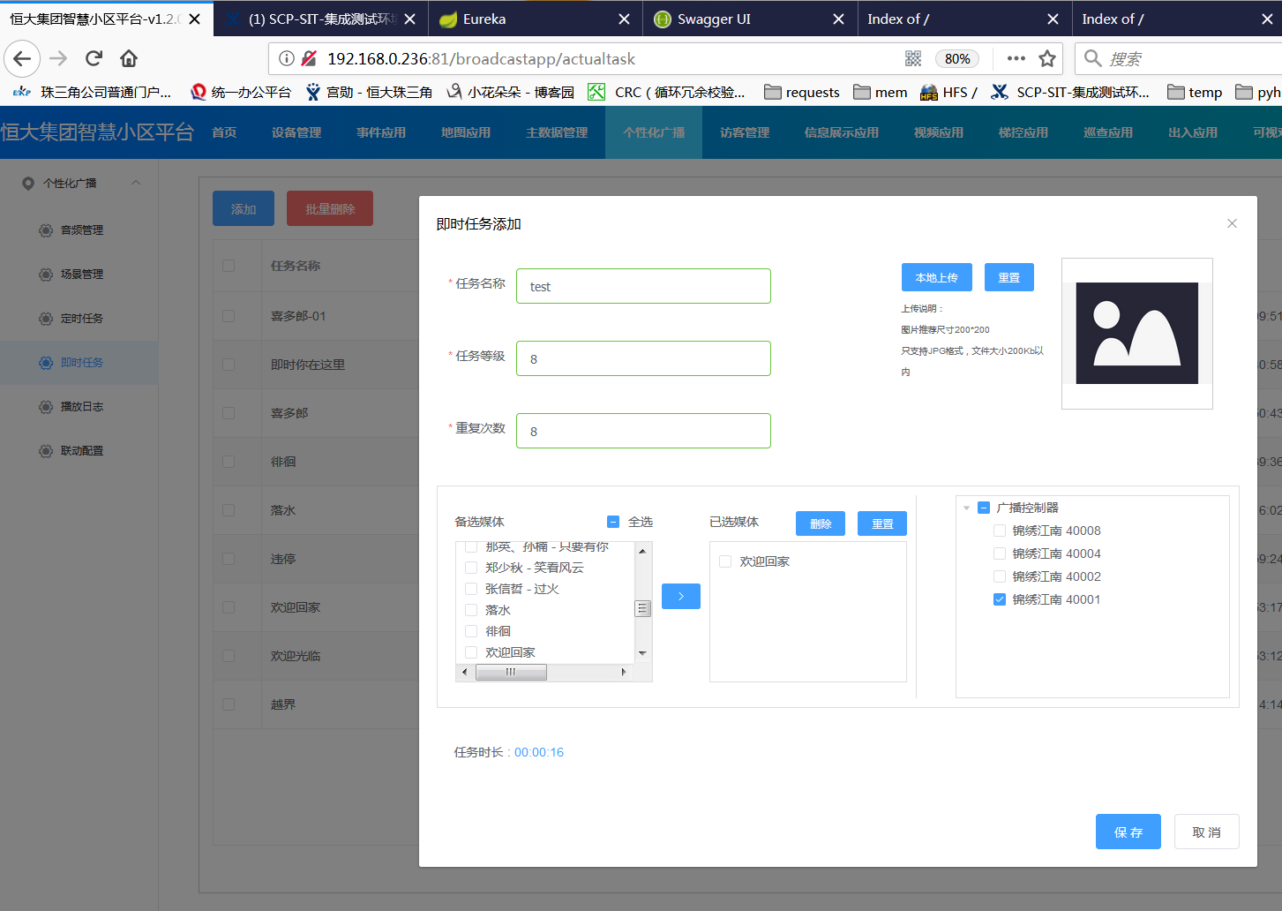
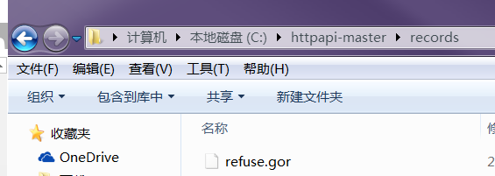
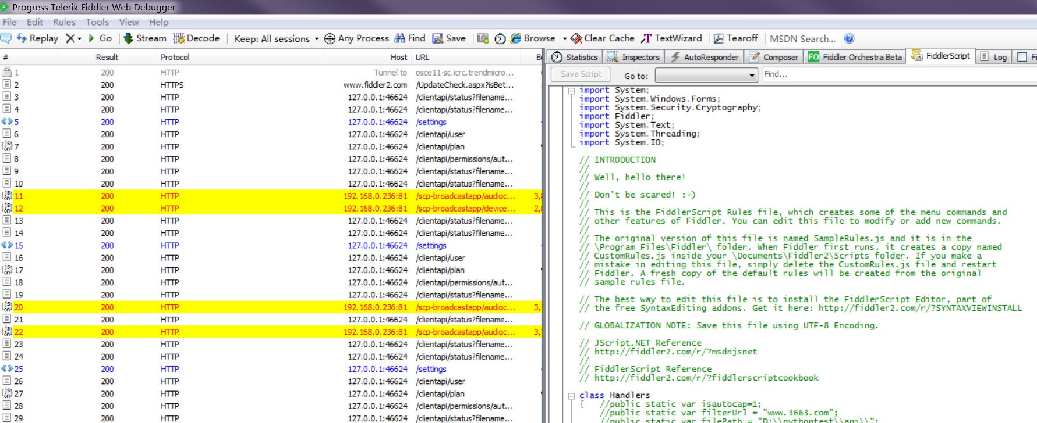
原理-示例：
Step1 录制(稳定版本)：

Slide 6
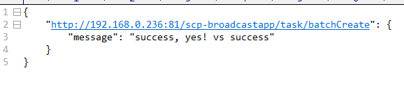
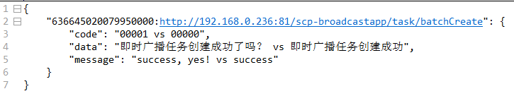
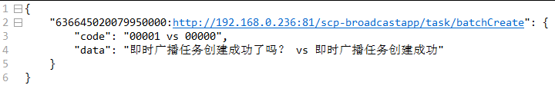
Step2 回放1(稳定版本)：
差异1（white list）
Step3 回放2(新建版本)：
差异2
Step4 得到差异：
对比， 得到差异文件

Slide 7
安装与使用：
1. 解压replayit.rar到C盘；
2. 双击安装 FiddlerSetup.exe；
3. 用C:\replayit\fiddlerjs\fiddler.js替换掉C:\Users\用户名\Documents\Fiddler2\Scripts\CustomRules.js ；
4. 启动Fiddler录制，得到C:\replayit\records\refuse.gor；
5. 将refuse.gor重命名为xxx.gor并在C:\replayit\fitters目录下创建xxx_fitter.py文件；
6. 回放：C:\replayit>python3 replayit.py -f test.gor
。

Slide 8
The end!

